Slide 1
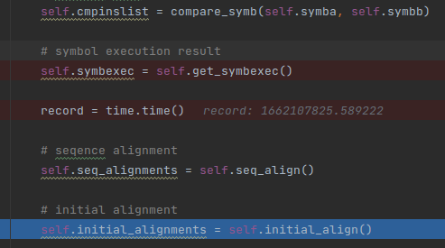
大体的函数顺序依赖情况。

Slide 2
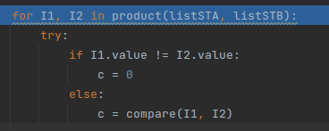
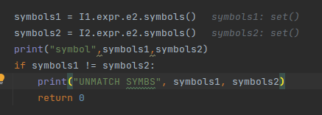
在compare_symb函数中，这里的value是赋值语句给变量的值，赋值相同继续比较。
在我理解的compare中，第一种比较的是计算符。即比较value是怎么来的，两个trace中的value是否来自同一种操作(例如：“+”)

Slide 3
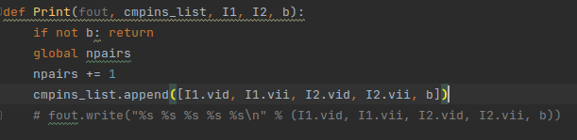
但是我跟踪了compare函数的运行，发现symbols总为空集，并且观察了生成的compinslist，在629条中数据中，c的值都为3，所以怀疑compare函数的功能是否达成了其目的。
在写入compinslist的函数中，可以看到b = 0的值被舍去了，这里的b就是compare函数中生成的c。

Slide 4
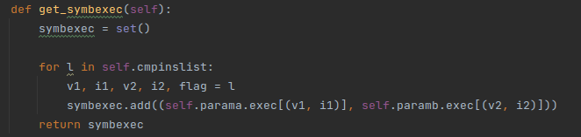
在get_symbexec函数中，根据compinlist中存入的vid和vii，再把完整的trace找出来。

Slide 5
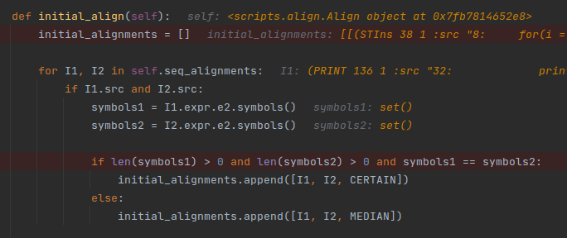
seq_align函数上次已经讲过，下面看initial_align
还是因为这个问题，symbols总为空集，所以第一步加入的总为MEDIAN

Slide 6
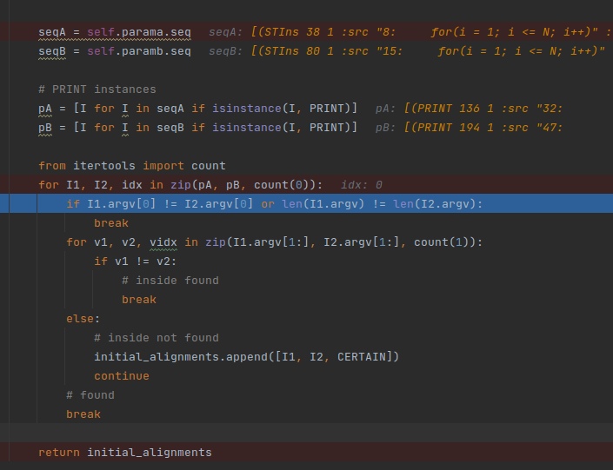

这是对print语句的处理。
第一步比较argv，即print的数据类型，
如果数据类型相等就比较数据的值。
如果print的数据不同，就不会对齐

Slide 7
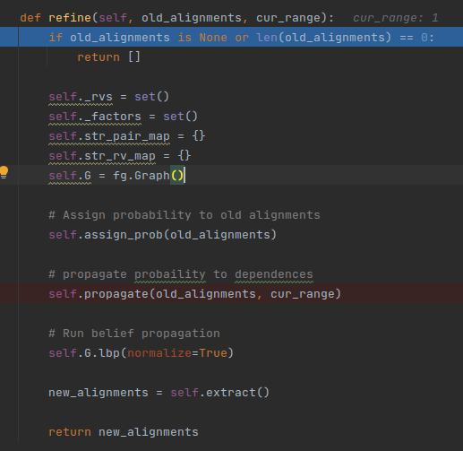
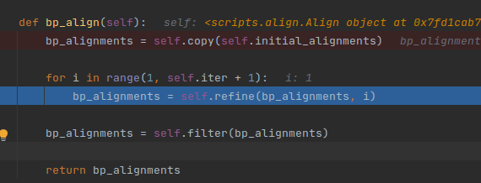
接着是bp_align
refine函数中又包含很多其他函数

Slide 8
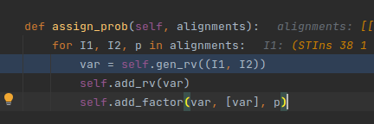
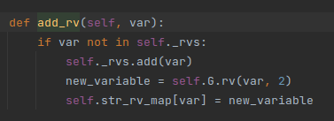
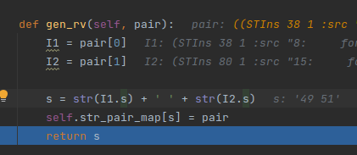
assign_prob add_rv
gen_rv把I1和I2通过s生成map

